Slide 1
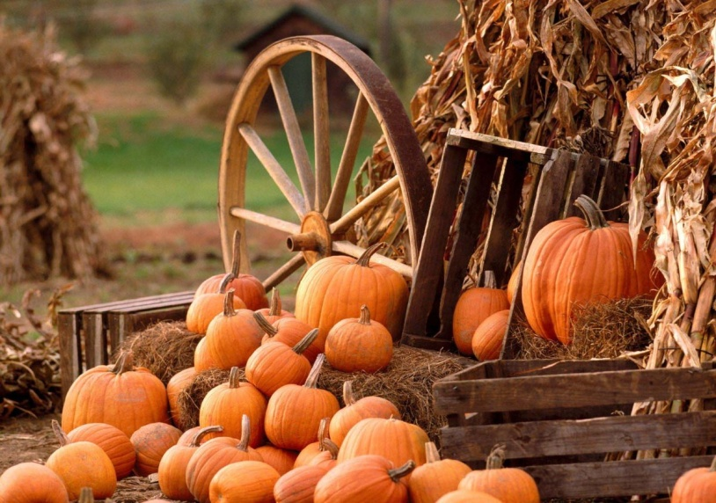
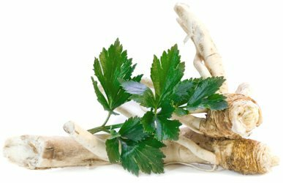
Школа пожилого возраста
«Садоводы и огородники»
Тема: «Всё о тыкве. Необыкновенные свойства хрена.»
Руководитель: Кочебина Наталия Алексеевна

Slide 2
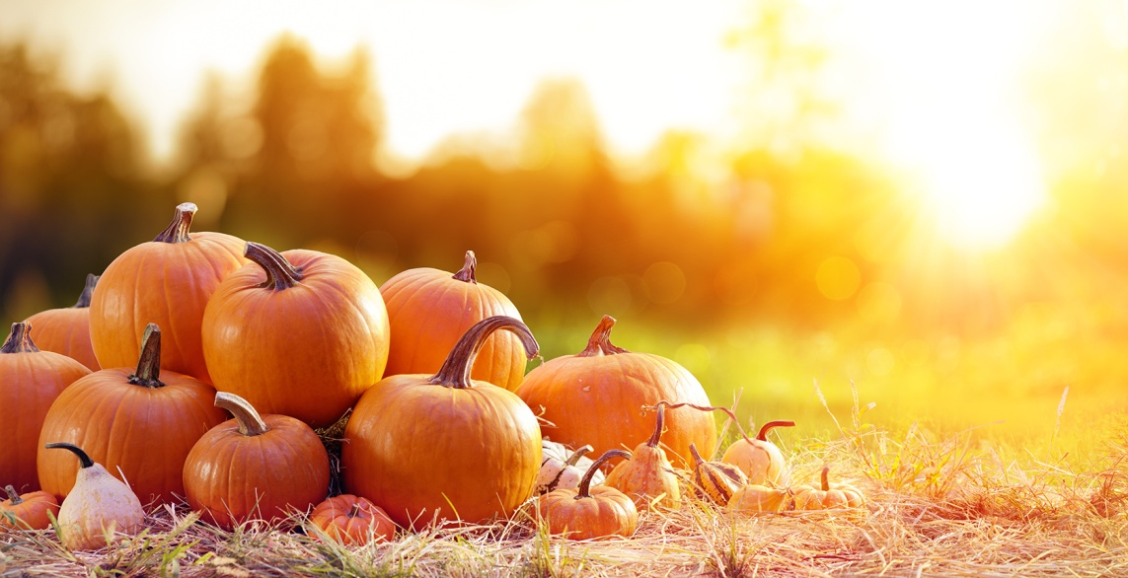
Энергетическая ценность и состав
На 100 грамм продукта:
26 Ккал;
1 г — белки;
0,1 г — жиры; до 4,4 г — углеводы; воды — 92 %.
Примечательно то, что в этом продукте нет крахмала, вредных жиров. Основную часть массы составляет полезная мякоть, насыщенная пищевыми волокнами и соками.
Сахаров в этом растительном плоде — 2,8 г. До 0,4 г содержится клетчатки.
Польза тыквы для организма человека

Slide 3
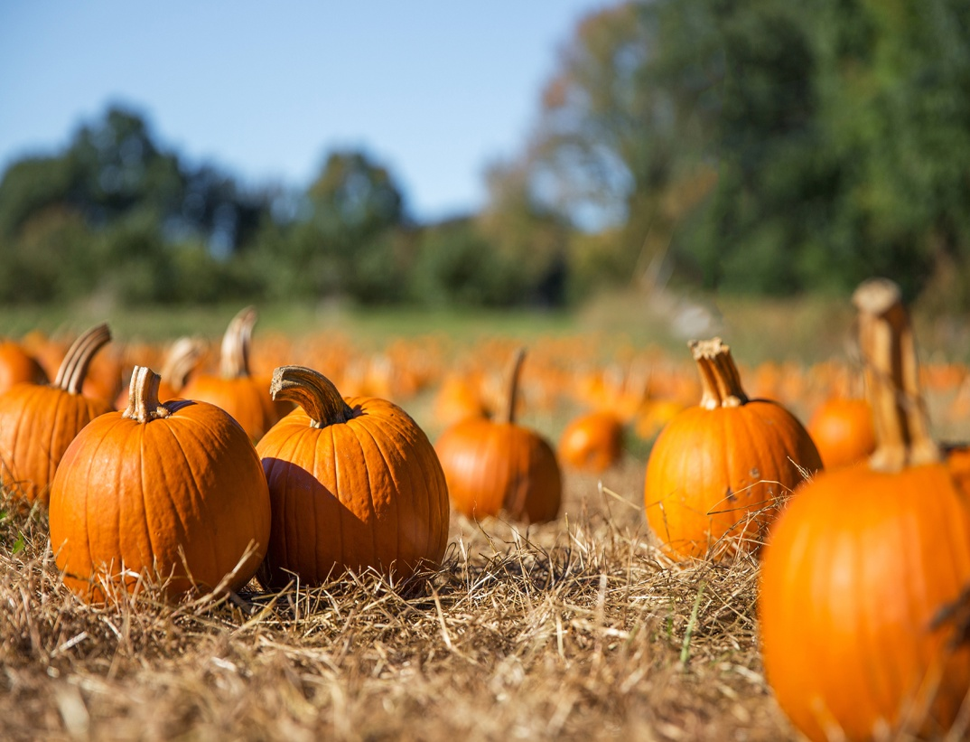
Какие есть витамины в тыкве
Особую ценность тыква представляет за счёт богатого содержания витаминов и прочих полезных веществ.
В одном спелом плоде есть:
бета-каротин — до 62 %;
витамин А — до 42 %;
альфа-каротин — до 85 %;
витамины группы В (почти все) 201 до 5–10 %;
витамин Е, С, К — до 3–5 %.
В этом ароматном вкусном плоде содержится:
магний — 148 %;
кальций — 2,2 %;
марганец — 5,3 %;
железо — 8 %;
цинк — 2,8 %;
фосфор — 6,2 %;
калий — 7,1 %.
Это лишь малая, но самая яркая часть химического состава тыквы. Однако в мякоти этого плода есть и другие вещества, которые благотворно влияют на здоровье человека.

Slide 4
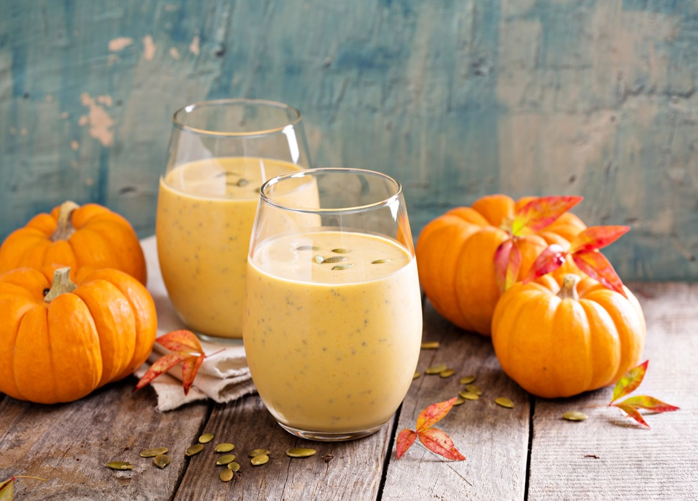
Польза тыквы для человеческого здоровья:
очищение организма от токсинов и шлаков;
нормализация водно-солевого баланса;
стабилизация метаболизма;
снижение артериального давления;
повышение гемоглобина;
улучшение структуры тканей, повышение эластичности;
повышение иммунитета;
антипаразитарное свойство (тыквенные семечки);
улучшение пищеварения;
выравнивание гликемического профиля при сахарном диабете;
укрепление сердечной мышцы и стенок сосудов.
Стоит отдельно отметить, что употребление мякоти тыквы в пищу не повышает риски лишнего набора килограммов. Это плод, подаренный солнцем, вполне подходит для полезного диетического питания. Сытная и вкусная мякоть насыщает, но не способствует отложению жировой ткани в организме. Тыква выводит, а не задерживает лишнюю жидкость.

Slide 5
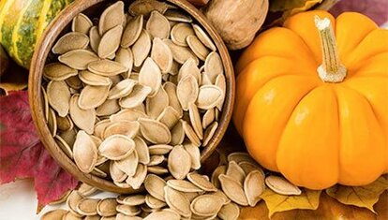
О вреде тыквы
Рассмотрим, в каких случаях не стоит есть тыкву:
острая фаза язвенной болезни желудка и двенадцатиперстной кишки;
наличие пищевой аллергии на этот продукт;
период расстройства желудка;
гипотония;
повышенная кислотность;
детский возраст до 6 месяцев.
Вот небольшой перечень вариантов, при которых тыкву есть нельзя или можно употреблять в пищу с осторожностью. Также следует знать, что любые хронические заболевания, требующие соблюдения специальной диеты, могут являться противопоказанием для употребления тыквы. Нужна консультация со специалистом!

Slide 6
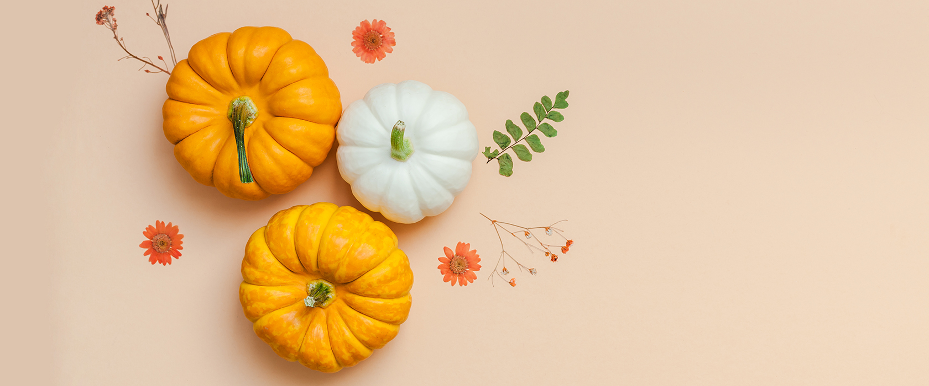
Тыква в косметологии
Когда-то тыква была рекомендована эскулапами как средство для избавления от веснушек. В современной домашней косметологии тоже можно встретить рецепты осветления пигментных пятен с использованием кашиц на основе растолчённых тыквенных семечек. Для этого берут одну столовую ложку семян, смешивая с таким же объёмом кислого молока, чайными ложками лимонного сока и мёда, и оставляют на 15 минут, после чего её смывают холодной водой.
Японские и корейские косметологи, известные своими действенными рецептами осветляющих кремов и сывороток, тоже должны были бы использовать для этого вытяжку из тыквы. Однако в состав наиболее известных осветляющих кремов тыквенные экстракты не входят. А те косметические средства, которые были созданы на базе тыквенной вытяжки, позиционируются чаще как увлажняющие.
Впрочем, эта сторона в домашней косметологии тоже присутствует. В сочетании с желтком, мёдом и молоком в равных пропорциях мякоть сырой тыквы используют в питательной маске для сухой кожи, а в сочетании с яичным белком – в маске для жирной кожи лица.

Slide 7
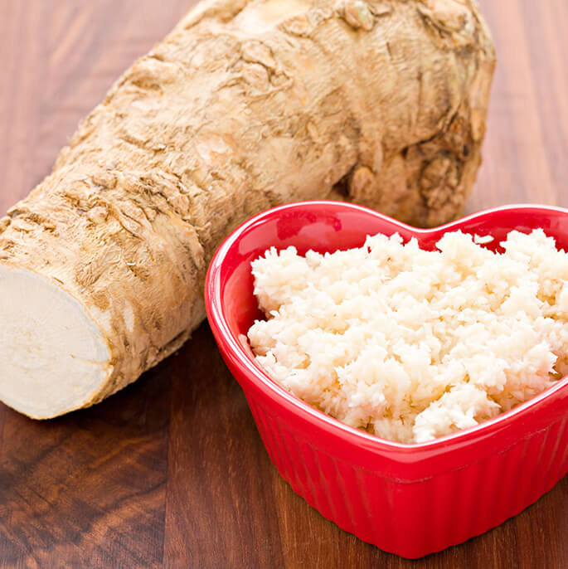
Полезные свойства хрена
Сырой хрен содержит (в 100 г):
Калории 48 ККал
Белки1,18г
Жиры0,69г
Углеводы11,29г
Вода85,08г
Хрен содержит клетчатку, эфирные масла, фитонциды, много витамина С, а так же витамин В1, В2, В3, В6, Е, фолиевую кислоту, а также такие макро и микроэлементы как: калий, кальций, магний, натрий, фосфор, железо, марганец, медь и мышьяк, также корень хрена содержит сахар, различные аминокислоты, бактерицидное белковое вещество - лизоцим и органические соединения.
Витамина С в хрене содержится в пять раз больше, чем в апельсинах и лимонах. По содержанию аскорбиновой кислоты хрен не уступает плодам черной смородины, и лишь в спелом красном перце его больше.
Содержащиеся в хрене летучие вещества - фитонциды, способные убивать болезнетворные микробы, наделяют хрен бактерицидными свойствами.

Slide 8
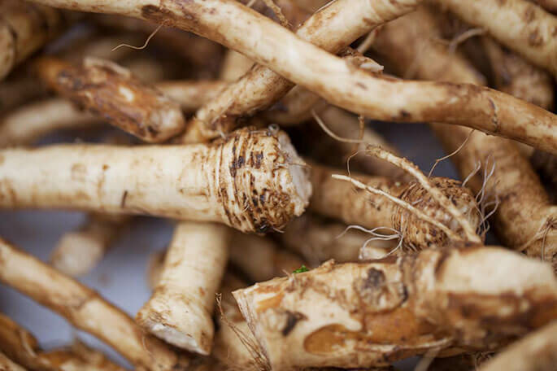
Опасные свойства хрена
Хрен действует раздражающе на слизистую и кожу и может при злоупотреблении вызвать ожог. Также его с осторожностью стоит применять при некоторых заболеваниях пищеварительного тракта, почек и печени, включая хронический гастрит, язвы и колиты разного происхождения. Считается противопоказанием к употреблению хрена и детский возраст.
Также не стоит употреблять хрен при острых воспалениях во внутренних органах, во время беременности и в случаях индивидуальной непереносимости.
Прием хрена советуют ограничивать, так как он в больших дозах может повышать кровяное давление и вызывать побочные кровотечения. Его даже не рекомендуют употреблять женщинам с обильными менструациями, так как он способствует усилению кровотечения.
Кроме того, врачи не советуют есть хрен людям, использующим медикаменты с левомицитином, так как содержащиеся в продукте антимикробные компоненты, препятствуют действию лекарства.

Slide 9
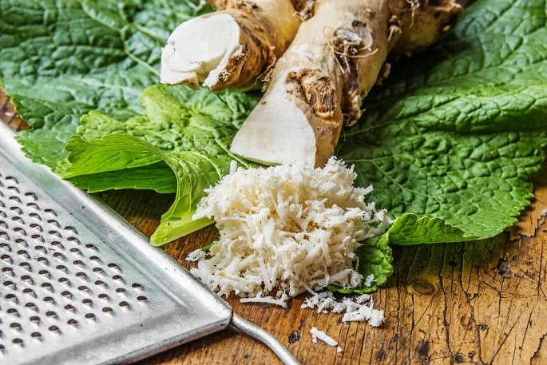
Польза и вред хрена для организма человека
В нем можно найти:
Витамины групп В1, В2, В6, В9, С, Е и РР
Минеральные вещества, среди которых калий, кальций, фосфор, натрий, магний, железо и еще половина периодической таблицы Менделеева
Пищевые волокна
Органические кислоты — никотиновую, пантотеновую и фолиевую
Крахмал
Насыщенные и ненасыщенные жирные кислоты
Природные сахара
Горчичное эфирное масло — оно отвечают за остроту и горечь
Фитонциды — природные антибиотики

Slide 10
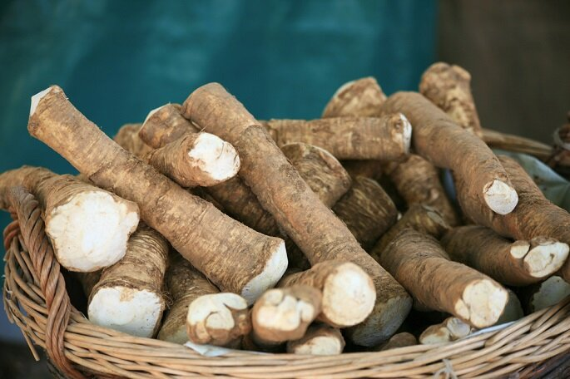
Помимо этого, употребление блюд на основе хрена показано при:
Хронической гипертонии
Повышенном холестерине
Недостаточном насыщении сердечной мышцы калием
С целью ускорения обмена веществ
Для очищения организма от шлаков и токсинов
При простудных заболеваниях и воспалениях дыхательных путей
Как прекрасное мочегонное средство при цистите, камнях в мочевом пузыре и воспалениях мочевыводящих каналов
При подагре

Slide 11
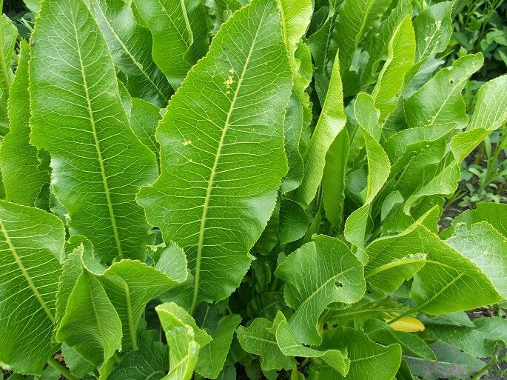
Польза хрена для организма женщины
Известны полезные свойства хрена для организма человека при похудении.
Растение признано эффективным борцом с ярко выраженным целлюлитом.
Оно не только ускоряет метаболизм, но благодаря острому вкусу, подавляет рецепторы, позволяя быстрее испытывать чувство сытости.
Для уменьшения аппетита рекомендуется в небольшом количестве пить настойку из корня в смеси с медом.
Маски на основе хрена широко применяются в рецептах домашней косметики.
В дуэте с растительным маслом средство стимулирует рост волос, борется с выпадением, делает локоны гладкими и шелковистыми.

Slide 12
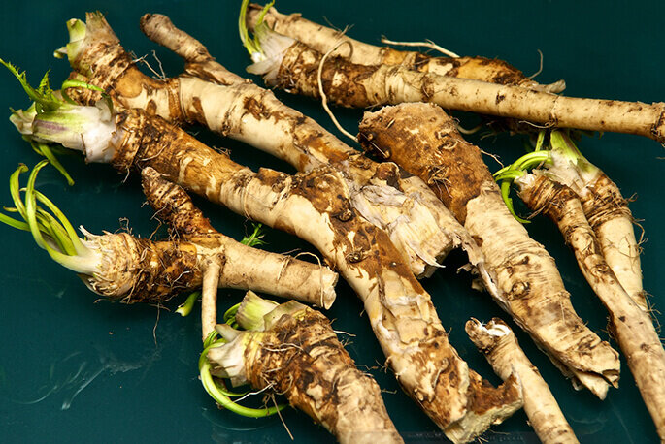
Польза хрена для организма мужчины
Хрен, наряду с петрушкой, базиликом, чесноком, тыквой и другими жителями приусадебных участков, признан мощным афродизиаком и растительным аналогом синтетических препаратов для усиления потенции.
При облысении на начальных стадиях в кожу головы втирают сок растения, смешанный с водой в пропорции 1:1.
При воспалениях седалищного нерва используют компрессы из кашицы. Легкой добычей недуга, как правило, становятся мужчины, ведущие сидячий образ жизни.
Растение способствует формированию белых кровяных телец, эффективно при артрите, радикулите, болезнях суставов.

Slide 13
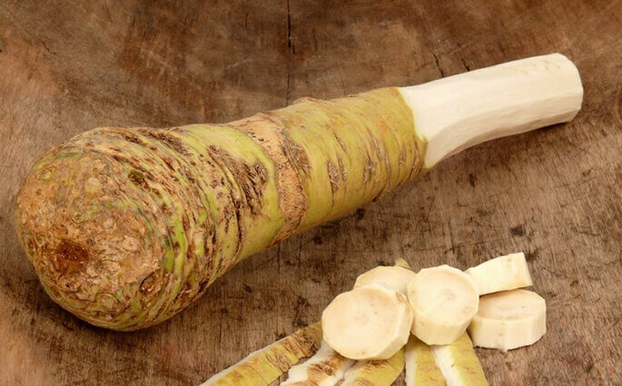
Противопоказания к употреблению
С осторожностью к ней стоит относиться в следующих случаях:
Если вы пьете левомицетин и его производные — антимикробные компоненты в составе растения препятствуют действию лекарства
При хронических и острых формах заболеваний ЖКТ — гастрите, язве желудка и двенадцатиперстной кишки; пряность раздражает слизистую и повышает кислотность
При обильных менструациях — хрен способствует усилению кровотечения
При заболеваниях почек и печени, хотя в некоторых источниках можно найти информацию и пользе настойки на основе корня при циррозе
Во время беременности и кормления грудью

Slide 14
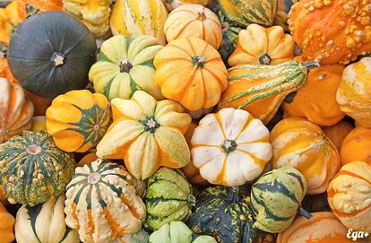
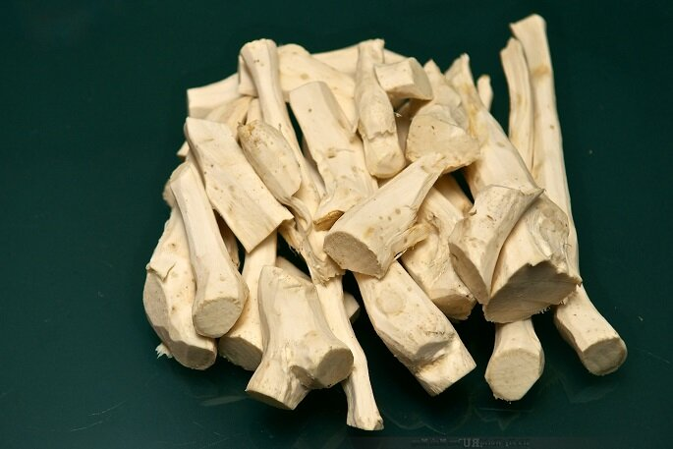
Спасибо за внимание

